Slide 1
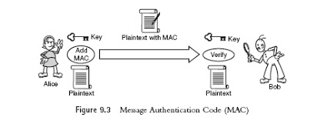
MAC
(Message Authentication Code)
Bahan kuliah IF4020 Kriptografi
Oleh: Dr. Rinaldi Munir
Program Studi Informatika
Sekolah Teknik Elektro dan Informatika
ITB

Slide 2
Definisi
MAC (message authentication code): kode yang dihasilkan oleh fungsi hash satu-arah namun menggunakan kunci rahasia (secret key) dalam pembangkitan nilai hash.
MAC = C_{K}(M)
MAC = nilai hash
C = fungsi hash (atau algoritma MAC)
K = kunci rahasia
Bandingkan dengan fungsi hash biasa seperti MD5 atau SHA yang tidak memerlukan kunci dalam menghasilkan nilai hash.

Slide 3
Perbedaan Algoritma MAC dengan Fungsi Hash biasa
K
H
h
C
M
M
MAC
h = H(M)
MAC = C_{K}(M)
Message digest dengan fungsi hash
MAC dengan fungsi hash

Slide 4
SENDER
RECEIVER
MAC dilekatkan (embed) pada pesan.
MAC digunakan untuk memeriksa integritas (keaslian) pesan.
Jika MAC yang dikirim sama dengan MAC yang dihitung oleh penerima, maka pesan masih asli.

Slide 5
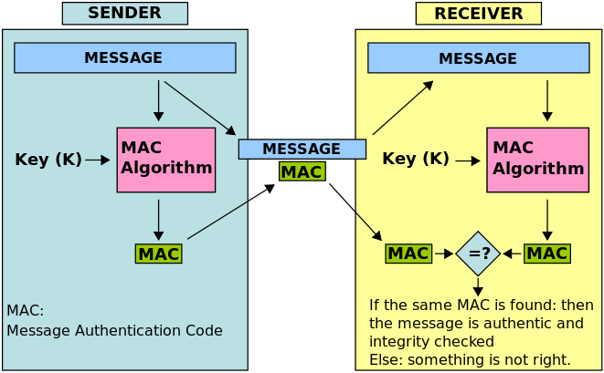

Slide 6
Fungsi MAC
Kegunaan: otentikasi dokumen (file)
→ Menjaga integritas (keaslian) isi arsip terhadap perubahan oleh pihak lawan, misalnya akibat serangan hacker, virus, dsb.
Jika pengguna menggunakan fungsi hash satu-arah biasa (seperti MD5), maka pihak lawan dapat menghitung message digest yang baru dari dokumen yang sudah diubah, lalu menggantinya.
Tetapi, jika digunakan MAC, pihak lawan tidak dapat melakukan hal ini karena ia tidak mengetahui kunci yang asli untuk menghitung MAC.

Slide 7
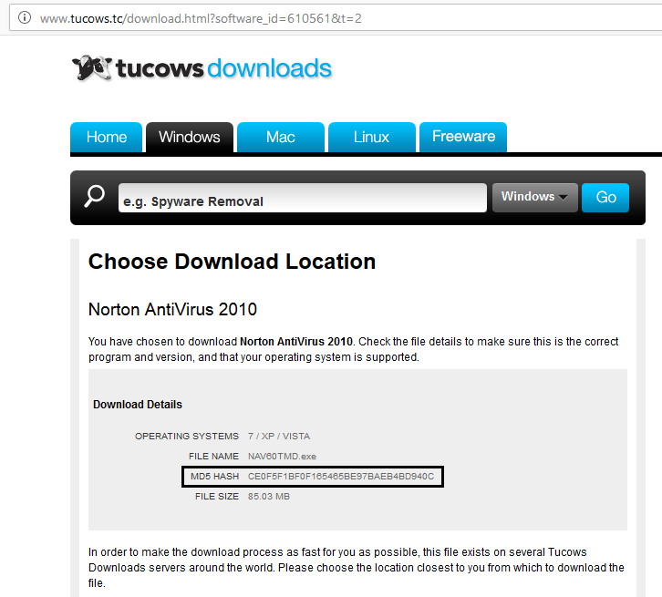
Hacker bisa mengganti file
dengan file lain, mengganti
nilai MD5 semula dengan
nilai MD5 yang baru.
Pengunduh file tidak dapat
menyadarinya.

Slide 8
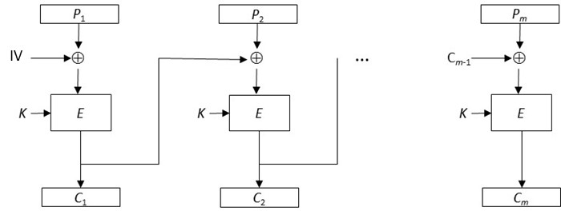
Algoritma MAC
(a) Algoritma MAC berbasis block cipher
MAC dibangkitkan dari block cipher dengan mode CBC atau CFB.
Nilai hash-nya (yang menjadi MAC) adalah hasil enkripsi blok terakhir.
MAC = C_{m}

Slide 9
Misalkan DES digunakan sebagai cipher blok, maka MAC = ukuran blok = 64 bit, dan kunci rahasia MAC adalah kunci DES yang panjangnya 56 bit.
Data Authentication Algorithm (DAA) adalah algoritma MAC berbasis DES-CBC yang digunakan secara luas:

Slide 10
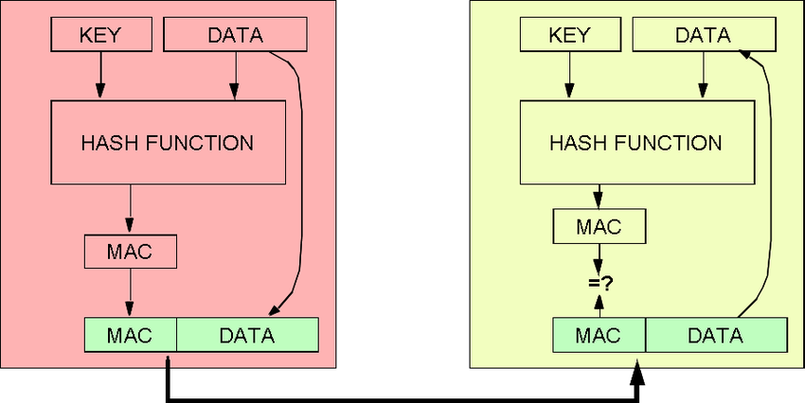
(b) Algoritma MAC berbasis fungsi hash satu-arah (HMAC)
Fungsi hash seperti MD5 dan SHA dapat digunakan sebagai MAC
Misalkan Alice dan Bob akan saling bertukar DATA. Alice dan Bob telah berbagi sebuah kunci rahasia KEY.
Alice
Bob

Slide 11
Contoh:
M = Halo, Bob!
K = 12345678
Fungsi Hash: SHA-1
MAC = 6f8605c7c3a649a40abfb87b44aa21f356e931a0
Sumber: MAC online https://www.freeformatter.com/hmac-generator.html

Slide 12
SELAMAT BELAJAR

